Slide 1

第二章 组合逻辑
2.1 组合逻辑分析
2.2 组合逻辑设计
2.3 组合逻辑电路的等价变换
2.4 数据选择器与分配器
2.5 译码器和编码器
2.6 数据比较器和加法器
2.7 奇偶校验器

Slide 2
2.2 译码器和编码器
2.5 译码器和编码器
译码器
译 码
二进制代码
某种代码
编 码
（特定含义：规则、顺序）
编码器

Slide 3
一、译码器(Decoder)
定义：2-4译码器是指2输入-4输出的变量译码器。2输入，4输出，对应输入的每一种组合，唯一只有一个输出为“0”。
常见的集成化译码器有2-4译码器、3-8译码器、4-16译码器及4-10译码器（又称二—十进制译码器）。

Slide 4
一、译码器(Decoder)
2-4译码器
真值表
逻辑示意图
输 入
输 出
Y₀
D₁ D₀
Y₀ Y₁ Y₂ Y₃
D₀
Y₁
0 0
0 1 1 1
Y₂
0 1
1 0 1 1
D₁
1 0
1 1 0 1
Y₃
1 1
1 1 1 0

Slide 5
一、译码器(Decoder)
2-4译码器
逻辑图
Y0
D₀
D₀
Y1
D₁
D₁
Y2
Y3
有没有什么问题？

Slide 6
电路由输入缓冲部分和译码部分组成。
输入缓冲部分使得对外负载只有一个，减轻前面电路的负担。
一、译码器(Decoder)
2-4译码器
逻辑图
Y0
D₀
D₀
D₀'
Y1
D₁
D₁
D₁'
Y2
输入缓冲部分
Y3
译码部分

Slide 7



一、译码器(Decoder)
有使能端 的2-4译码器
逻辑示意图
功能表
Y₀
输 入
输 出
D₀
Y₁
D₁ D₀
Y₀ Y₁ Y₂ Y₃
D₁
1 X X
1 1 1 1
Y₂
0 0 0
0 1 1 1
E
Y₃
0 0 1
1 0 1 1
设置使能端（Enable）
0 1 0
1 1 0 1
0 1 1
1 1 1 0
当 ＝0，译码器使能
当 ＝1，译码器禁止

Slide 8
一、译码器(Decoder)
有使能端 的2-4译码器
逻辑图
Y0
D₀
D₀
D₀'
Y1
D₁
D₁
D₁'
Y2
Y3

Slide 9
一、译码器(Decoder)
3-8译码器
真值表
逻辑示意图
输 入
输 出
C B A
Y₀ Y₁ Y₂ Y₃ Y₄ Y₅ Y₆ Y₇
Y₀
0 0 0
0 1 1 1 1 1 1 1
Y₁
0 0 1
1 0 1 1 1 1 1 1
A
Y₂
0 1 0
1 1 0 1 1 1 1 1
B
Y₃
0 1 1
1 1 1 0 1 1 1 1
Y₄
1 0 0
1 1 1 1 0 1 1 1
C
Y₅
1 0 1
1 1 1 1 1 0 1 1
Y₆
1 1 0
1 1 1 1 1 1 0 1
Y₇
1 1 1
1 1 1 1 1 1 1 0
C为最高位，A为最低位

Slide 10






一、译码器(Decoder)
3-8译码器
Y0
Y1
逻辑图
A
Y2
Y3
B
Y4
C
Y5
Y6
Y7

Slide 11
有多个使能端的译码器件
一、译码器(Decoder)
器件一、编号：74LS138
功能： 3-8 译码器（3个使能端）
器件二、编号：74 LS154
功能：4-16 译码器（2个使能端）
(前面介绍的器件型号为:74LS139 双2-4译码器)

Slide 12
八个输出端，低电平有效。译码状态下，相应输出端为０；禁止译码状态下，输出均为１。
一、译码器(Decoder)
74LS138
逻辑示意图
Y₀
A
B
Y₁
译码输入，二进制编码0-7依次对应8个输出。C为最高位，A为最低位
C
Y₂
Y₃
Y₄
G₁
Y₅
使能输入, 与逻辑。EN = 1(G₁=1, G_{2A}=0, G_{2B}=0)，译码；
EN=0 ，禁止译码，输出均为１。
G_{2A}
G_{2B}
Y₆
Y₇

Slide 13
一、译码器(Decoder)
G₂=G_{2A}+G_{2B}
74LS138
输 入
输 出
G₁ G₂
C B A
Y₀ Y₁ Y₂ Y₃ Y₄ Y₅ Y₆ Y₇
X 1
X X X
1 1 1 1 1 1 1 1
0 X
X X X
1 1 1 1 1 1 1 1
功能表
1 0
0 0 0
0 1 1 1 1 1 1 1
1 0
0 0 1
1 0 1 1 1 1 1 1
1 0
0 1 0
1 1 0 1 1 1 1 1
1 0
0 1 1
1 1 1 0 1 1 1 1
1 0
1 0 0
1 1 1 1 0 1 1 1
1 0
1 0 1
1 1 1 1 1 0 1 1
1 0
1 1 0
1 1 1 1 1 1 0 1
1 0
1 1 1
1 1 1 1 1 1 1 0

Slide 14
一、译码器(Decoder)
Y0
74LS138
Y1
逻辑图
A
Y2
Y3
B
Y4
C
Y5
G₁
Y6
G_{2A}
Y7
G_{2B}

Slide 15
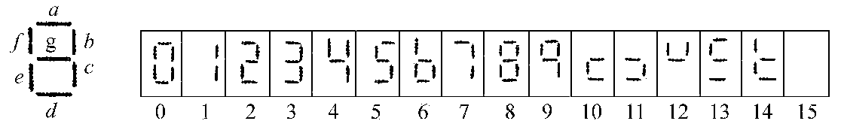
数字显示译码器
（1）七段数码管
一、译码器(Decoder)
BS201A
共阴极
：高电平亮
每一段由一个发光二极管组成
共阳极
：低电平亮

Slide 16
数字显示译码器
（2）译码/驱动器
一、译码器(Decoder)
a
D₃
b
74LS48
输入：二—十进制代码
D₂
c
D₁
d
输出：译码结果，可驱动相应的七段数码管显示出正确的数字
e
D₀
f
g
显示数字 | D₃ | D₂ | D₁ | D₀ | a | b | c | d | e | f | g
0 | 0 | 0 | 0 | 0 | 1 | 1 | 1 | 1 | 1 | 1 | 0
1 | 0 | 0 | 0 | 1 | 0 | 1 | 1 | 0 | 0 | 0 | 0
2 | 0 | 0 | 1 | 0 | 1 | 1 | 0 | 1 | 1 | 0 | 1
3 | 0 | 0 | 1 | 1 | 1 | 1 | 1 | 1 | 0 | 0 | 1
4 | 0 | 1 | 0 | 0 | 0 | 1 | 1 | 0 | 0 | 1 | 1
5 | 0 | 1 | 0 | 1 | 1 | 0 | 1 | 1 | 0 | 1 | 1
6 | 0 | 1 | 1 | 0 | 0 | 0 | 1 | 1 | 1 | 1 | 1
7 | 0 | 1 | 1 | 1 | 1 | 1 | 1 | 0 | 0 | 0 | 0
8 | 1 | 0 | 0 | 0 | 1 | 1 | 1 | 1 | 1 | 1 | 1
9 | 1 | 0 | 0 | 1 | 1 | 1 | 1 | 0 | 0 | 1 | 1

Slide 17
二、编码器(Encoder)
功能：对应输入的每一个状态，输出一个编码。
4-2编码，将输入的4个状态编成2位二进制数码； 8-3编码，将输入的8个状态编成3位二进制数码；BCD编码，将10个输入编成BCD码。

Slide 18
二、编码器(Encoder)
例：4-2编码器
逻辑示意图
I₀
真值表
D₀
I₁
I₀ | I₁ | I₂ | I₃ | D₁ | D₀
0 | 1 | 1 | 1 | 0 | 0
1 | 0 | 1 | 1 | 0 | 1
1 | 1 | 0 | 1 | 1 | 0
1 | 1 | 1 | 0 | 1 | 1
I₂
D₁
I₃

Slide 19
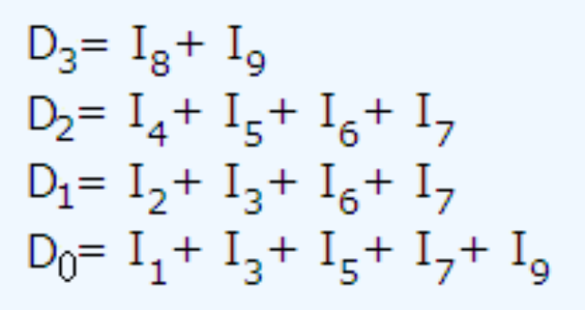
表达式
二、编码器(Encoder)
例：8421码编码器
真值表
逻辑示意图
I₉ I₈ I₇ I₆ I₅ I₄ I₃ I₂ I₁ I₀ | D₃ D₂ D₁ D₀
0 0 0 0 0 0 0 0 0 1 | 0 0 0 0
0 0 0 0 0 0 0 0 1 0 | 0 0 0 1
0 0 0 0 0 0 0 1 0 0 | 0 0 1 0
0 0 0 0 0 0 1 0 0 0 | 0 0 1 1
0 0 0 0 0 1 0 0 0 0 | 0 1 0 0
0 0 0 0 1 0 0 0 0 0 | 0 1 0 1
0 0 0 1 0 0 0 0 0 0 | 0 1 1 0
0 0 1 0 0 0 0 0 0 0 | 0 1 1 1
0 1 0 0 0 0 0 0 0 0 | 1 0 0 0
1 0 0 0 0 0 0 0 0 0 | 1 0 0 1
I₀
D₀
I₁
D₁
8421
编码器
D₂
D₃
I₉

Slide 20
表达式
二、编码器(Encoder)
例：8421码编码器
逻辑图
局限：只有互斥输入时，才能用这种编码器。即在任一时刻所有输入线中只允许有一个为“1”，否则编码器会发生混乱。必须用优先编码器。
I₁
D₀
I₂
I₃
D₁
I₄
I₅
I₆
D₂
I₇
I₈
任何时刻只允许一个输入端有信号输入
I₉
D₃
优先编码
优先编码器允许几个输入端同时加上信号，电路只对其中优先级别最高的信号进行编码。

Slide 21
二、编码器(Encoder)
例：优先编码器
当两条或两条以上线为“0”时，优先按输入编号大的编码，称优先编码器(Priority Encoder) 。
以8-3优先编码器74LS148为例。
I₀
I₁
D₀
编码输出
编码输入
I₂
I₃
74LS148
D₁
I₄
I₅
I₆
D₂
I₇
扩展输出
扩展输入
E_{O}
E_{I}

Slide 22
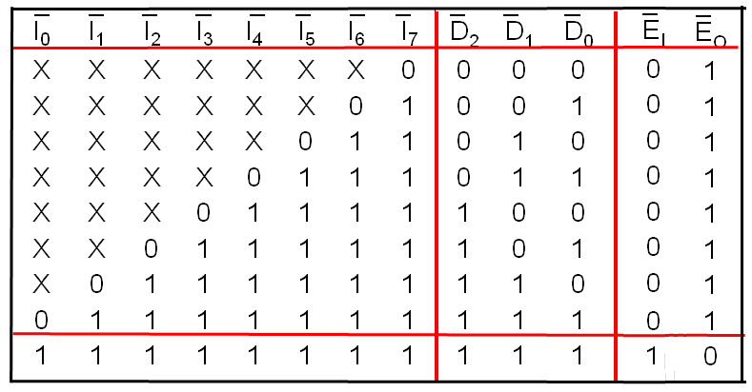
(E₀＝0，表示本片没有编码，多片相连时低位可以编码)
二、编码器(Encoder)
例：优先编码器
以8-3优先编码器74LS148为例。

Slide 23
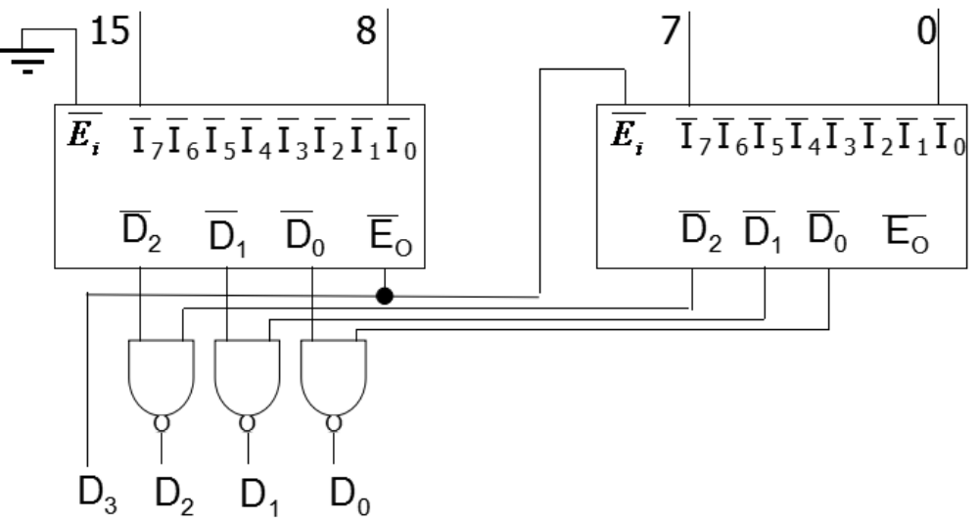
8-3优先编码器扩展为16-4优先编码器
二、编码器(Encoder)
例：优先编码器
若高位片有“0”输入，高位Eo=1，应禁止低位片；若高位片无“0”输入，高位Eo=0，低位片工作。

